Slide 2
¿Cómo liderar mi emprendimiento?

Slide 3
Círculo Dorado
Módulo 1

Slide 4
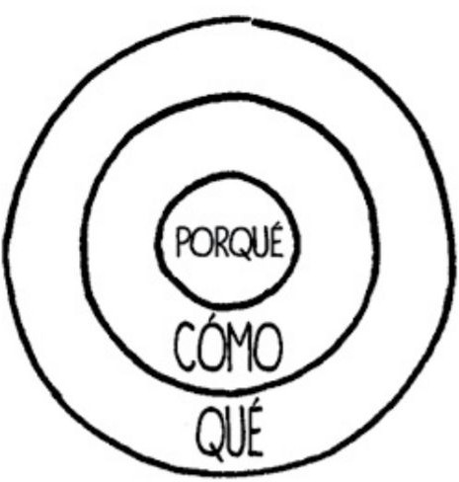
CÍRCULO DORADO
Es la estrategia de marcas más poderosa del mercado
Adentro hacia afuera: ¿Por qué? - ¿Cómo? - ¿Qué?

Slide 5
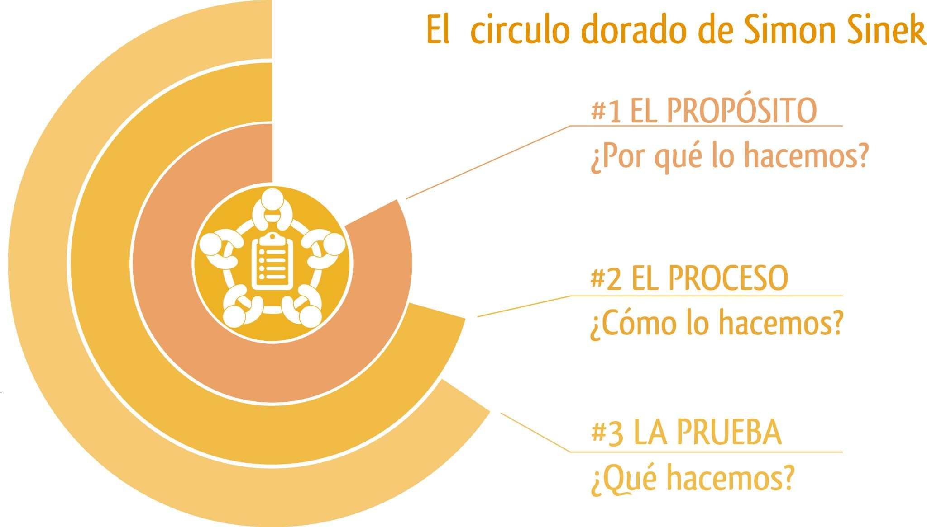
“La gente no compra el QUÉ;
compran el PORQUÉ” -
Simon Sinek (2018)
Fuente:https://www.marketingyfinanzas.net/2015/01/el-circulo-de-oro-descubra-el-porque-siguen-a-los-lideres/

Slide 6
Fabricamos unos ordenadores fantásticos.
Tienen un diseño precioso, son sencillos y fáciles de utilizar por el usuario.
APPLE:
SI FUERA COMO LOS DEMÁS
¿Quieres comprar uno?

Slide 7
Analicemos de nuevo ese ejemplo de Apple y escribamoslo siguiendo el orden en el que la empresa se expresa realmente. En esta ocasión, el ejemplo empieza por el PORQUÉ.
Creemos en desafiar el estado de las cosas con todo lo que hacemos. Creemos en pensar diferente.
Nuestra manera de desafiar el orden establecido es fabricando unos productos bien diseñados, sencillos y fáciles de utilizar por los usuarios.
Y da la casualidad de que fabricamos unos ordenadores fantásticos.
APPLE:
EL PORQUÉ
¿Quieres comprar uno?

Slide 8
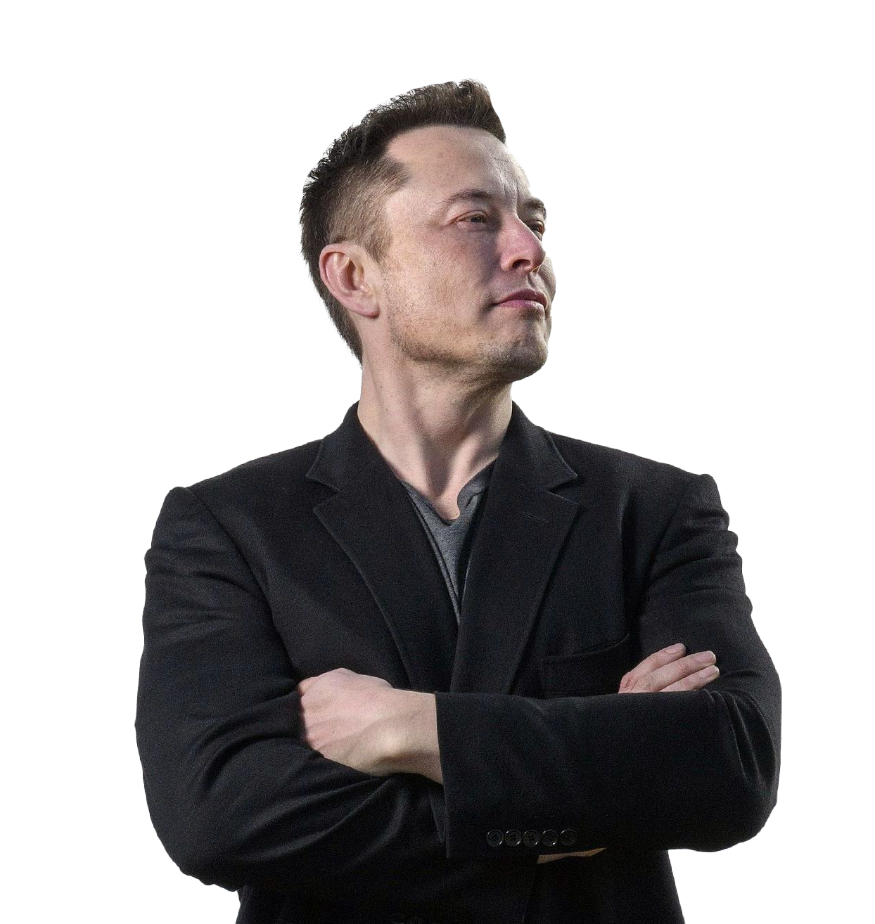
EMPRENDEDOR SERIAL:
ELON MUSK

Slide 9
EMPRENDEDOR PERUANO:
FERNANDO CARBAJAL

Slide 10
Instrucciones
Complete el Porqué, Cómo y Qué de su
emprendimiento.
Para completar esta actividad se le pide que responda a continuación:
TALLER: CÍRCULO DORADO
Porqué: …………………………………………………….…..………. Cómo: …………………………………………………………………… Qué: …………………………………………………………………………

Slide 11
Modelo de Negocio
Módulo 2

Slide 12
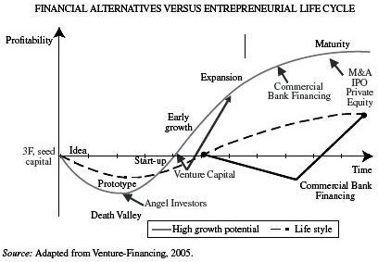
CICLO DE VIDA DEL EMPRENDIMIENTO
Fuente: https://www.researchgate.net/figure/FINANCIAL-ALTERNATIVES-VERSUS-ENTREpRENEURIAL-LIFE-CYCLE_fig1_262509697

Slide 13
HERRAMIENTA: MODELO DE NEGOCIO

Slide 14
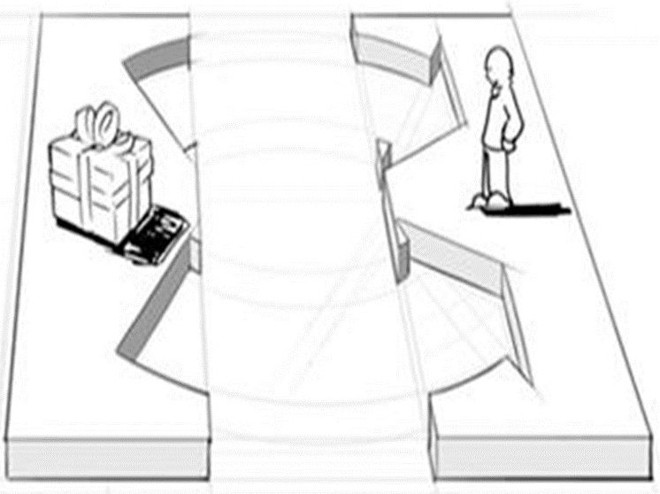
Identifica la necesidad
¿A quién servimos?
¿A quiénes agregamos valor?
Propuesta de Valor
¿Qué valor agregamos a los clientes?
¿Qué problemas solucionamos?
¿Qué necesidades satisfacemos?

Slide 15
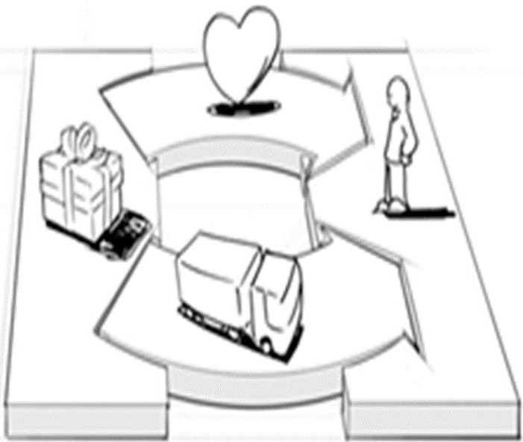
Relación con el cliente
¿Qué tipo de relación estamos estableciendo con cada segmento?
Vivencias, relaciones personales, asociaciones de marca.
Canales
¿Cómo queremos llegar a cada segmento de nuestros clientes?
¿A través de qué puntos de interacción?

Slide 16
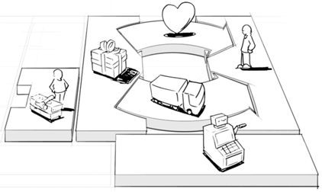
Flujo de ingresos
¿Cómo pagan nuestros clientes?
Ingresos operaciones o recurrentes.
Recursos clave
¿Qué bienes/activos son esenciales?
Ejemplo: capital de trabajo, patentes, RRHH, camión

Slide 17
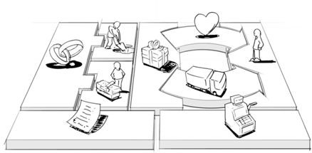
Actividades Claves
Identificar qué actividades son claves para entregar la propuesta de valor
Ejemplo: producción, marketing, capacitación
Socios Claves
¿Qué socios y proveedores son claves?
Estructura de Costos
Todo lo que generar inversión de parte del emprendimiento.

Slide 18
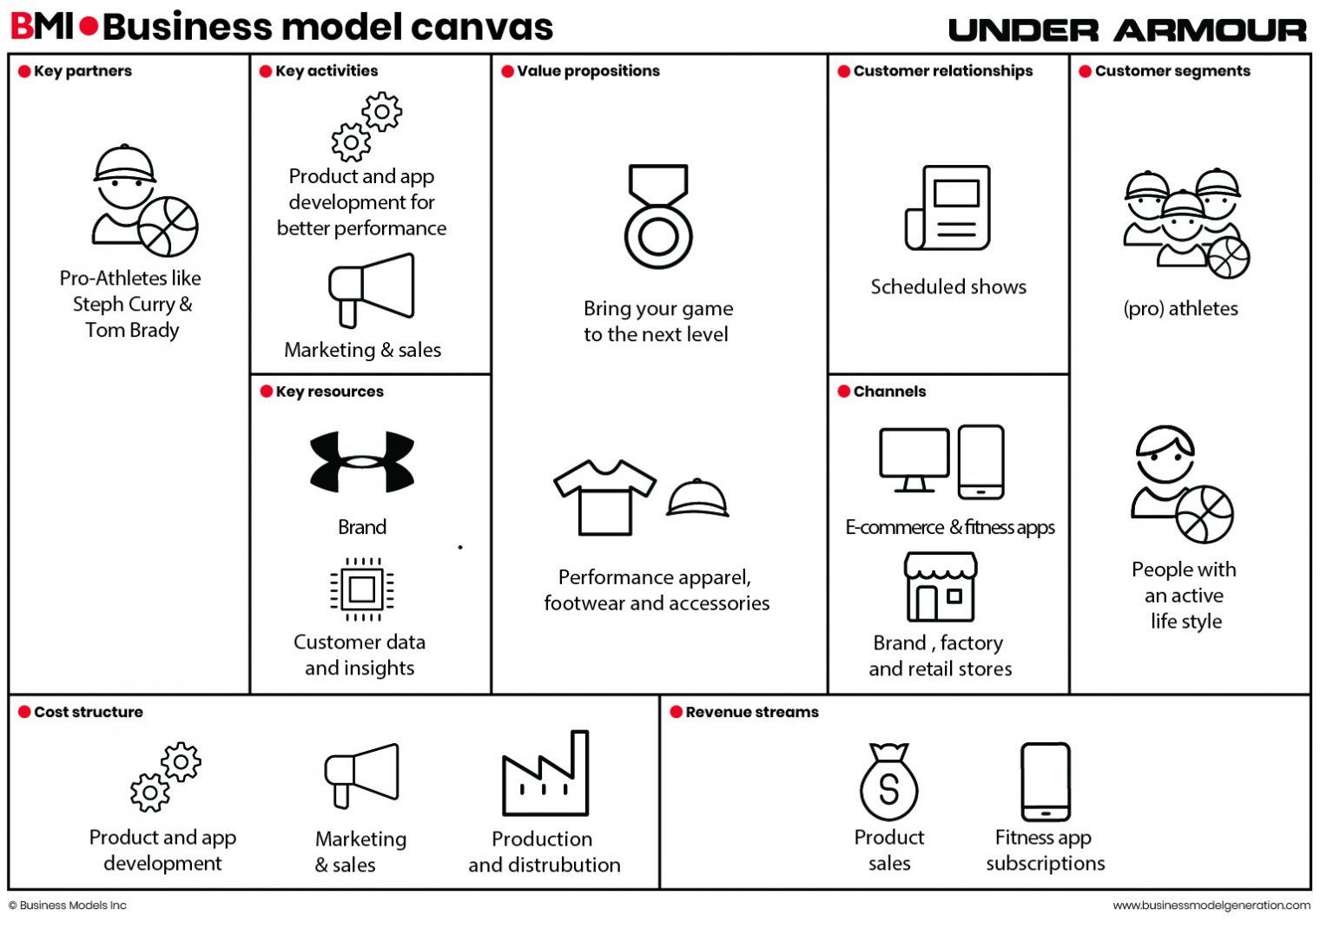
MODELO DE NEGOCIOS UNDER ARMOUR
Fuente: https://www.clubensayos.com/Negocios/UNDER-ARMOUR-ESTRATEGIA-DE-NEGOCIO/3648843.html

Slide 19
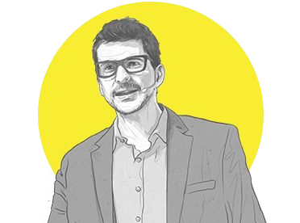
ALEXANDER OSTERWALDER CREADOR DE LA HERRAMIENTA
“Los mismos productos, servicios o tecnologías pueden fallar o tener éxito según el modelo de negocio que elijas. Explorar las posibilidades es fundamental para encontrar un modelo de negocio exitoso” - Alexander Osterwalder

Slide 20
CONSIDERACIONES:
La estrategia de la organización debe estar plasmada en el modelo de negocio
Utilizar un sistema de recompensas adecuados para motivar a los trabajadores
Trabajar con personas creativas, fiables y que sean parte del ¿por qué?

Slide 21
PROPUESTA EN MARCHA:
Primero deberás validar los supuestos o hipótesis planteados en el modelo de negocios. Para ello utilizaremos la metodología Lean Startup.

Slide 22
Lean Startup
Módulo 3

Slide 23
UN PROBLEMA
Todo emprendimiento inicia con…

Slide 24
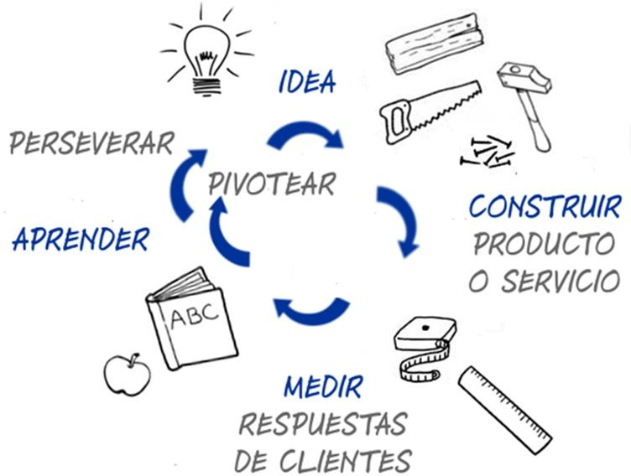
STARTUP
“Institución humana diseñada para crear nuevos productos y servicios en unas condiciones de incertidumbre extrema”.
Eric Ries

Slide 25
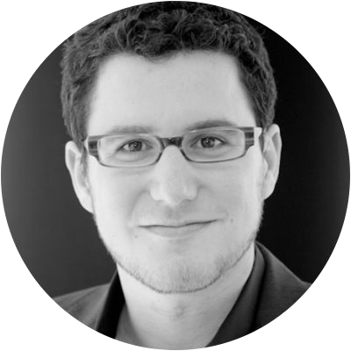
LEAN STARTUP
“El método de Lean Startup es un conjunto de prácticas que ayuda a los emprendedores a incrementar las posibilidades de crear startup con éxito”.
Eric Ries

Slide 26
PRINCIPIOS DEL LEAN STARTUP
Contabilidad de la innovación
Medición logros
Actividad Fundamental: crear - medir - aprender
Aprendizaje Validado del Producto iterativo e incremental

Slide 27
ERIC RIES CREADOR DEL MÉTODO LEAN STARTUP
“Crear-Medir-Aprender:
La actividad fundamental de una startup es convertir ideas en productos, medir cómo responden los consumidores y aprender cuando pivotear o perseverar.
Todos los procesos de creación de startups exitosas deberían orientarse a acelerar este circuito de feedback.”

Slide 28
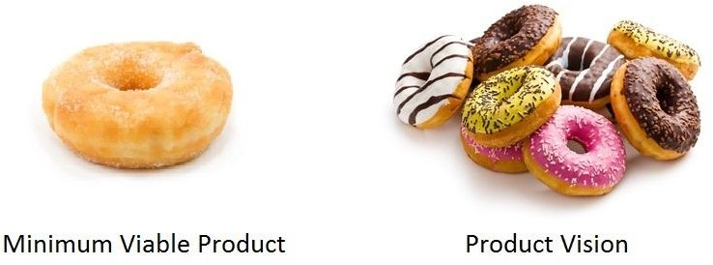
PMV con mínimas funcionalidades necesarias para aprender.
LEAN STARTUP: CREAR

Slide 29
MEDIR Y APRENDER: MVP

Slide 30
UNA SOLUCIÓN
Todo emprendimiento termina con…

Slide 31
GRACIAS

